Slide 1
Новый национальный проект «Образование»

Slide 2
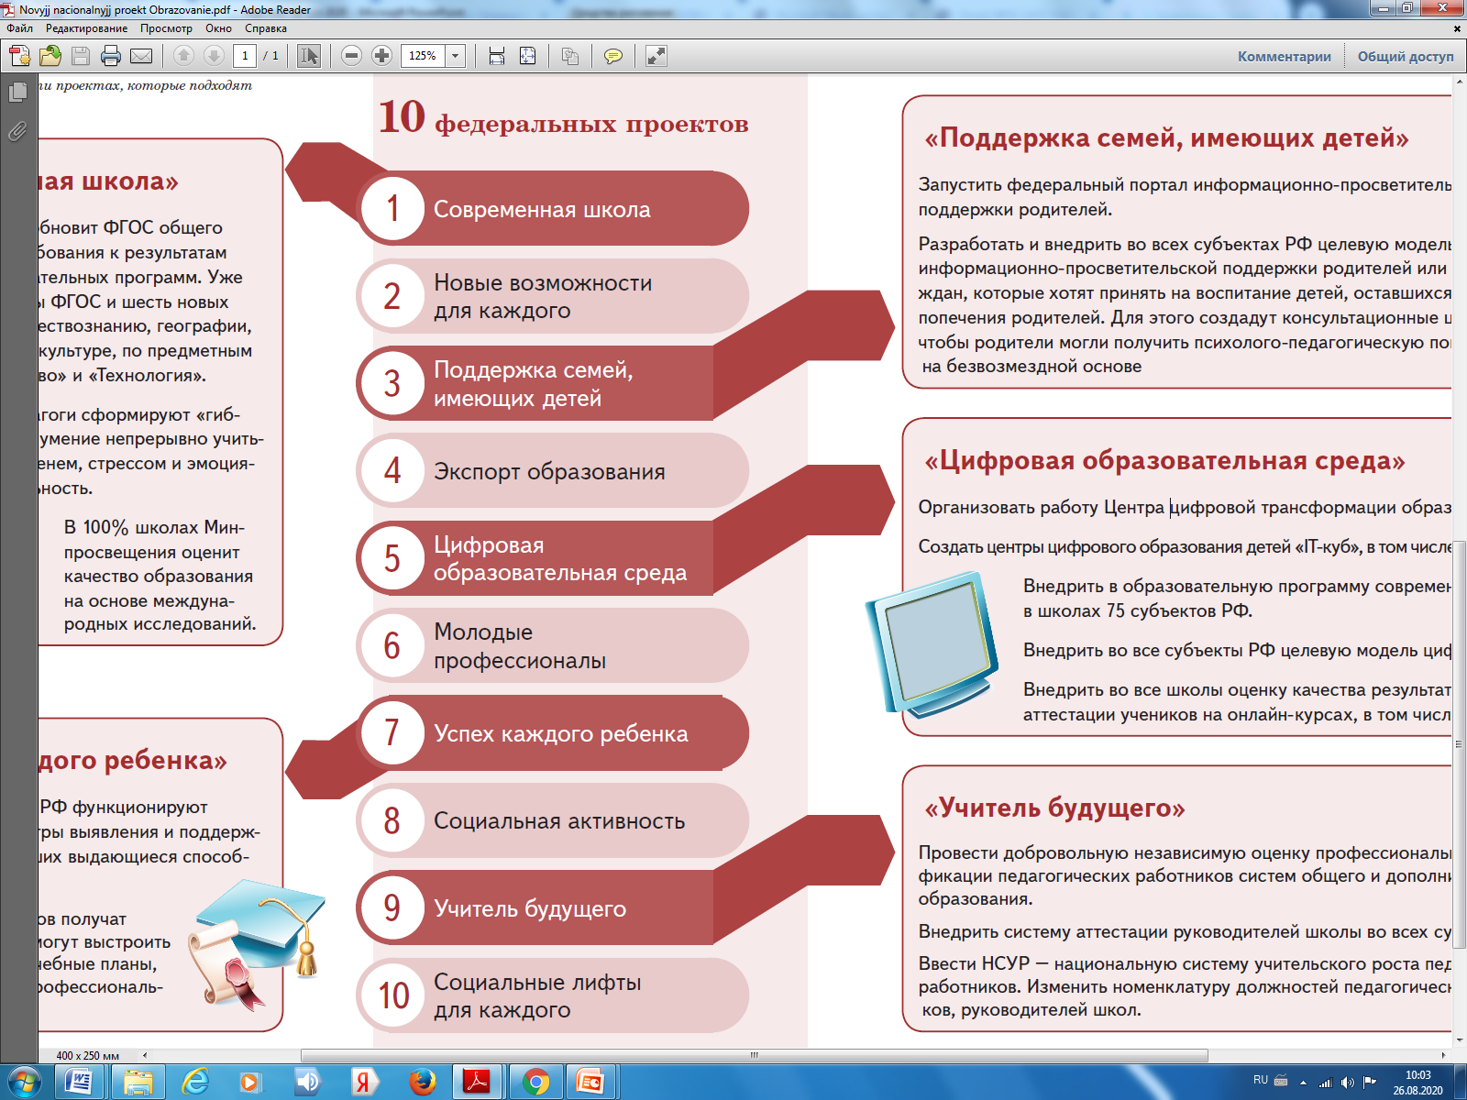
Главная цель – Россия должна войти в число 10 ведущих стран мира по качеству общего образования

Slide 3
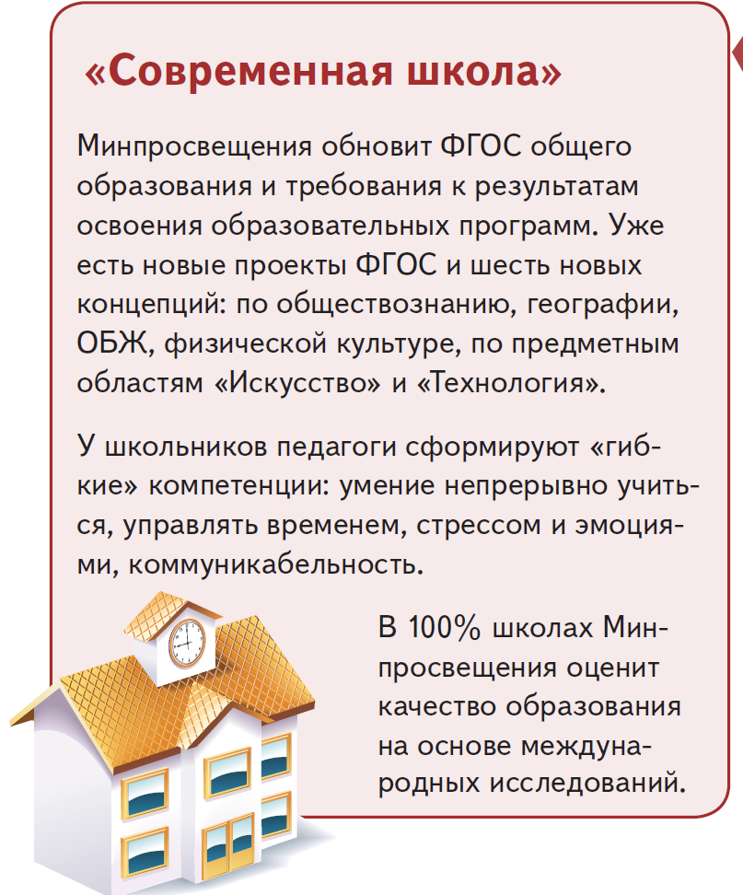
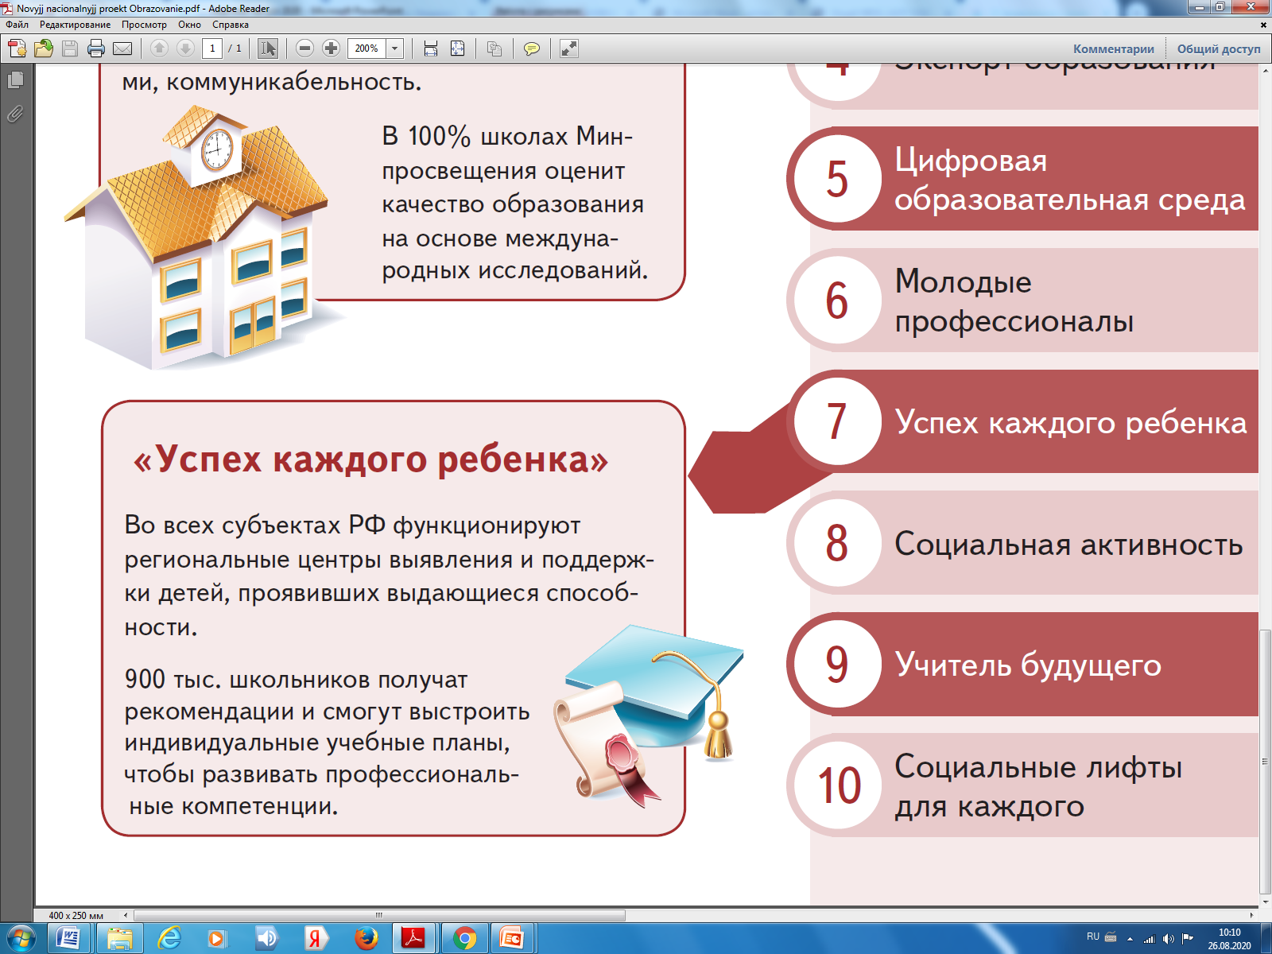

Slide 4
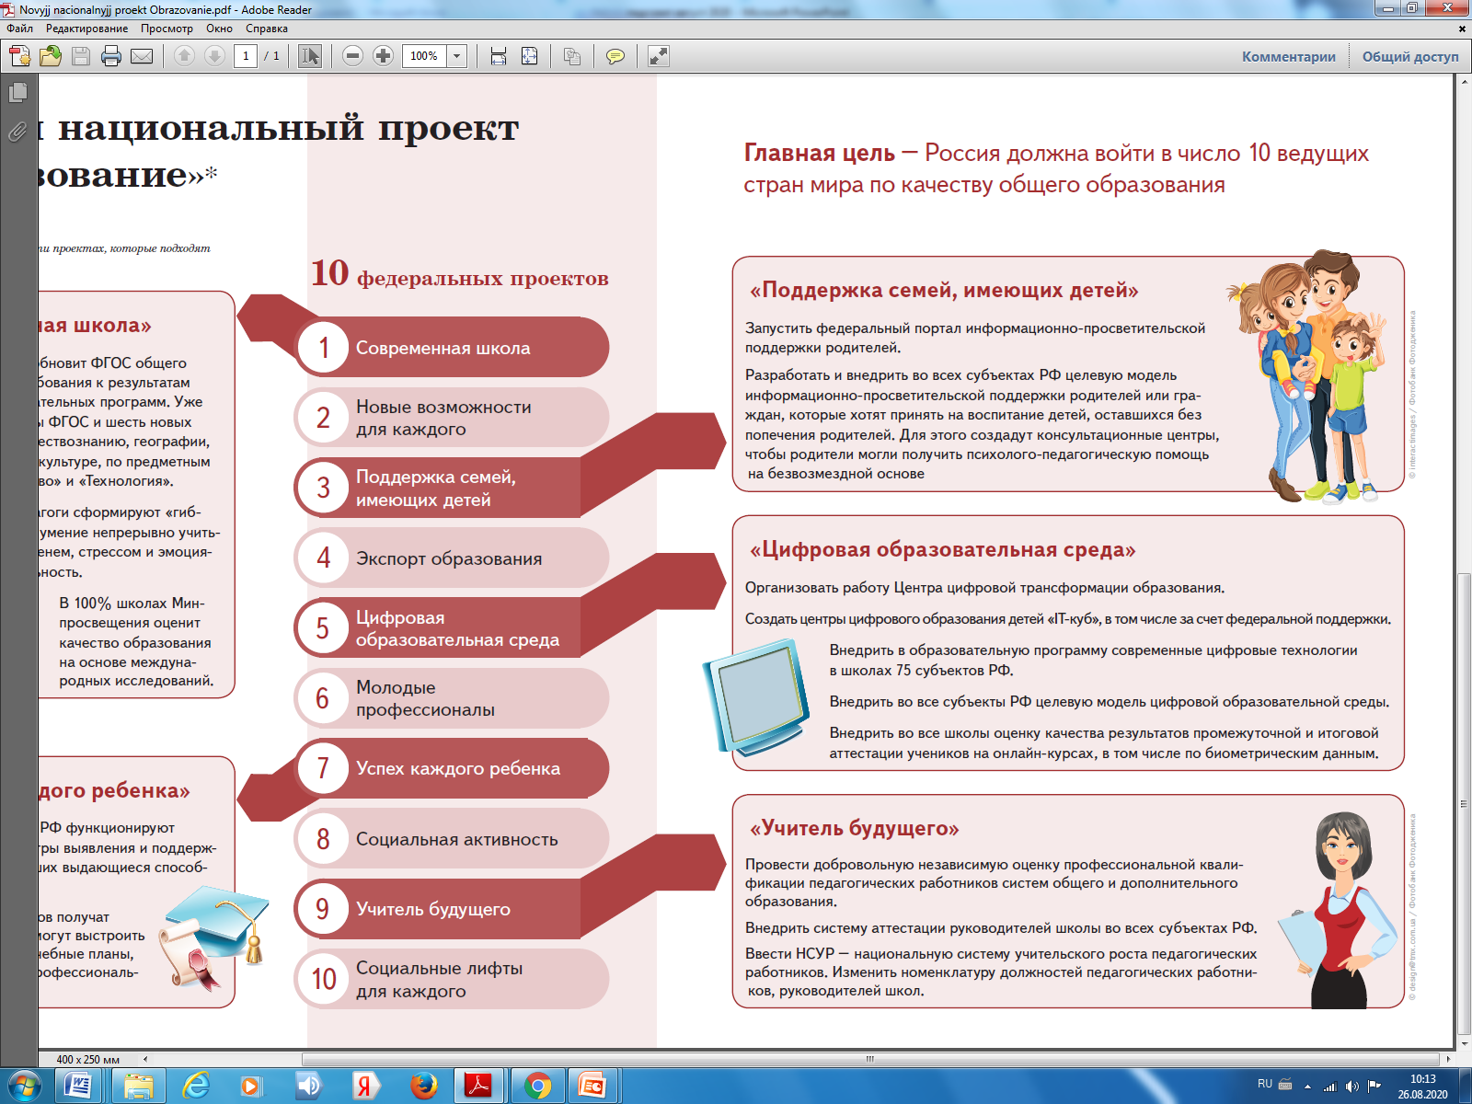

Slide 5
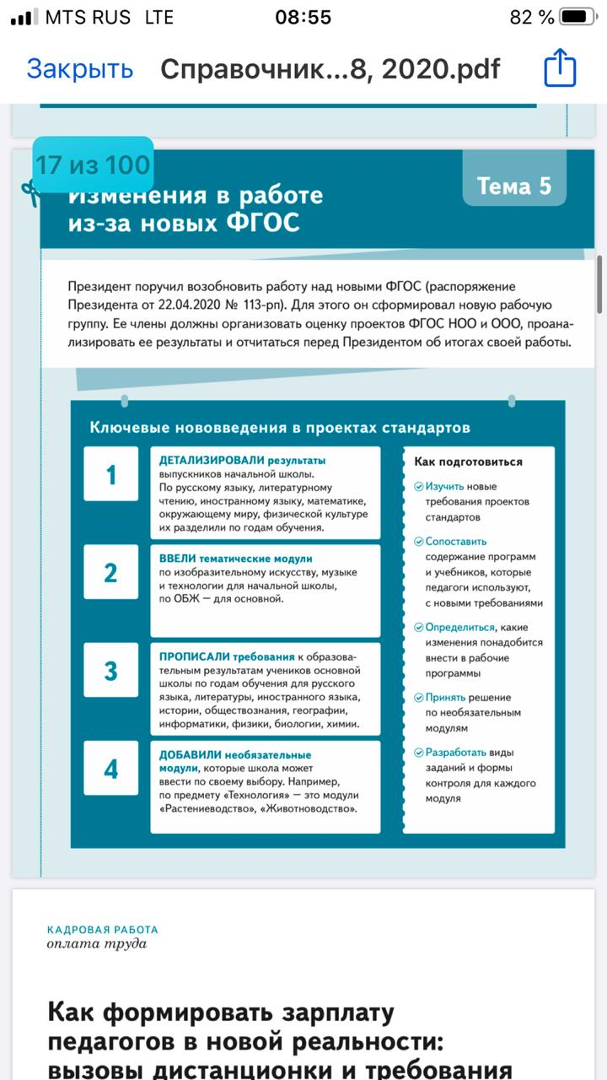

Slide 6
МБОУ «Гимназия №22»
ПЕДАГОГИЧЕСКИЙ СОВЕТ
«Анализ работы
МБОУ «Гимназия №22»
за 2019-2020 учебный год»

Slide 7
Решение педагогического совета на 2019-2020:
1. Продолжить реализацию ФГОС СОО, активизировать работу по обобщению и распространению опыта реализации ФГОС.
Продолжить работу по повышению качественных показателей результатов обучения, подготовке к итоговой аттестации выпускников.
Содействовать повышению профессионального уровня педагогов.
  4. Провести необходимые мероприятия по повышению эффективности методик преподавания родного языка.

Slide 8
Решение педагогического совета:
5. Развивать систему работы в рамках программы «Одаренные дети», увеличить результативность участия в олимпиадах
6. Продолжить распространение и совершенствование инновационного опыта учителей, привлекая к сотрудничеству учителей – новаторов, грантополучателей, исследователей, развивать систему наставничества среди молодых педагогов.
7.Совершенствовать работу по реализации Всероссийского физкультурно-оздоровительного комплекса «Готов к труду и обороне».

Slide 9
Качество

Slide 10
 | 2017-2018 | 2018-2019 | 2019-2020
Количество классов | 40 | 39 | 38
Количество учащихся | 1053 | 1061 | 1032
Успеваемость | 99,8 | 99,25 | 99,78
Качество | 56,4 | 58,6 | 63,56
Количество медалистов | 5/53 9,4% | 5/55 9,1% | 3/52 5,7%

Slide 11
Качество по предметам
Предметы | 2018-2019 | 2018-2019 | 2019-2020
Русский язык | 70 | 79 | 79
Литература | 79 | 89 | 88,5
Родной язык | 88 | 88 | 91
Родная литература | 88 | 89 | 94
Английский язык | 73 | 73 | 78
История | 87 | 89 | 86
Обществознание | 93 | 90 | 85
География | 83 | 83 | 85

Slide 12
Качество по предметам
Предметы | 2017-2018 | 2018-2019 | 2019-2020
Математика | 78 | 78 | 85
Алгебра | 55 | 58 | 68
Геометрия | 52 | 58 | 69
Физика | 60 | 58 | 76
Химия | 78 | 80 | 75,5
Информатика | 84 | 74 | 84
Биология | 83 | 80 | 84
Астрономия |  | 100 | 100

Slide 13
Качество по предметам
Предметы | 2017-2018 | 2018-2019 | 2019-2020
ОБЖ | 99 | 98 | 99
Физкультура | 97 | 99 | 99
ИЗО | 100 | 98 | 99
Технология | 98 | 99 | 99
Музыка | 99 | 98 | 99
Индивидуальный проект |  | 100 | 100
Французский язык |  |  | 90

Slide 14
Кадры

Slide 15
Квалификационные категории

Slide 16
Педагогическая аттестация

Slide 17
Педагогическая аттестация
Категория | Подтвердили категорию | Аттестованы впервые | Всего аттестовано
Высшая | 5 | 1 | 6
Первая | 5 | 2 | 7
СЗД |  | 1 | 1
 | 10 | 4 | 14
В 2020-2021 учебном году аттестуются:
Высшая категория – 5 человек;
Первая категория – 5 человек;
СЗД – 2 человека.

Slide 18
Переподготовка
По направлению: «Учитель-дефектолог: сопровождение при реализации адаптированных программ в условиях инклюзивного образования» - 13 человек;
По напрвлению: «Педагогическая деятельность и методика преподавания в общеобразовательной организации по профилям» - 5 человек («русский язык и литература», «технология и ИЗО», «информатика и русский язык», «математика и география», «история и обществознание» )
По направлению: «Менеджмент в образовании» - 3 человека.

Slide 19
Методическая активность учителей

Slide 20
Участие в конкурсах
«Учитель года- 2020»
Костин А.В.
Призер муниципального этапа в номинации «Учитель года»
Республиканский конкурс «Истории славные страницы. Школы Героев»
Бурмистрова Е.А.
Коронова Л.Р.
Костин А.В.
Победители

Slide 21
«Кабинет психологической разгрузки» Михеичева С.С.
Победитель муниципального этапа

Slide 22
Гранты педагогов: 5 человек в 2019-2020 уч. году
«Наш новый учитель» - 1 чел.: Бижик Р.Р.
«Старший учитель» - 1 чел.: Петров Е.Н.
«Учитель – эксперт» - 2 чел.: Кутнеева Е.Н., Мачтакова Н.И.
Грант для учителей, подготовивших призеров заключительного этапа олимпиад – 1 – Латыпова Л.З.
ПНПО – участники: Кутнеева Е.Н., Максюткина В.Л.

Slide 23
Индивидуальный проект

Slide 24
Итоги защиты индивидуальных проектов
Защита проектов в 11-х классах с использованием дистанционной платформы Zoom и Skype.
Защитили проект – 44 человека (85%)
Освобождены – 8 человек.
Повышенный уровень – 43 обучающихся (98%)
Базовый уровень – 1 обучающийся.

Slide 25
Защита проектов в 9-х классах с использованием дистанционной платформы Zoom и Skype.
Всего защитили проект 86 человек из 93 (92%). Базовый уровень -12 обучающихся (14%); Повышенный уровень - 74 обучающихся (86%)
Получили автоматический зачёт - 7 человек

Slide 26
Индивидуальный проект 2020-2021
Определиться с темами проектов и сдать списки к 01.10.2020г.
Учитывать количество работ у учителя предметника (2019-2020г. в 9-х классах по ОБЖ – 31 работа)
Способствовать активному участию детей в научно-практических конференциях и конкурсах.

Slide 27
Для рассмотрения

Slide 28
Порядок организации и проведения ВПР
Участие в ВПР обучающихся с ОВЗ рассматривается педсоветом и утверждается приказом директора
Результаты ВПР могут быть использованы в качестве результатов входной и стартовой диагностики.
Обучающиеся 11-х классов, планирующие сдавать ЕГЭ по конкретному учебному предмету, принимают участие в ВПР по данному предмету по своему выбору.

Slide 29
Положение об организации внеурочной деятельности
- спортивно-оздоровительное,
- духовно-нравственное,
- социальное,
- общеинтеллектуальное,
- общекультурное.
Предельно допустимый объем - не более 10 часов в неделю.
Программы по предмету (на 2 часа: 68, 70ч.) – сдаем Бурмистровой Е.А. до 19.09.2020

Slide 30
Система оценки внеурочной деятельности
Оценка результатов внеурочной деятельности
№ | ФИО | Уровень освоения внеурочной деятельности | Портфолио | Примечание
1 | Иванов Иван Иванович | высокий | 12 баллов | Призер школьного этапа олимпиады по …

Slide 31
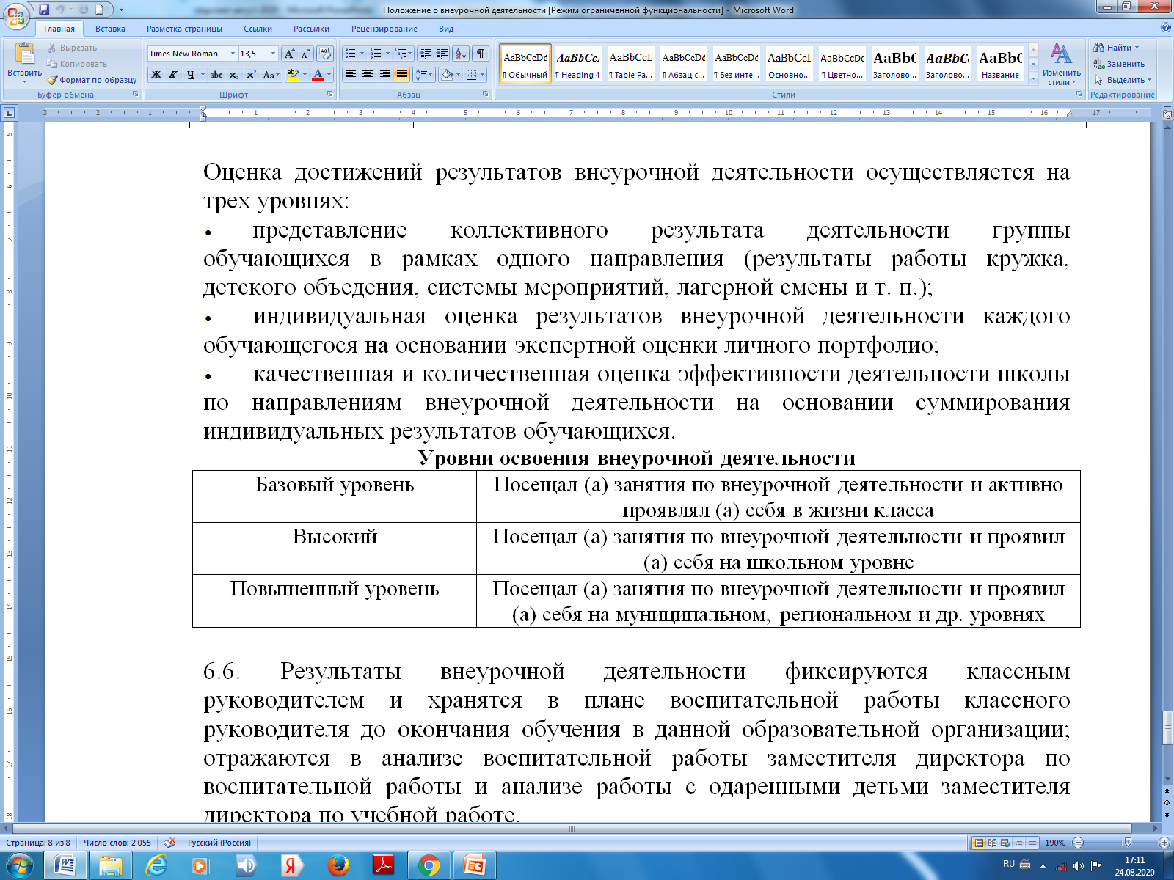
Результаты внеурочной деятельности фиксируются классным руководителем и хранятся в плане воспитательной работы классного руководителя до окончания обучения в данной образовательной организации; отражаются в анализе воспитательной работы заместителя директора по воспитательной работы и анализе работы с одаренными детьми заместителя директора по учебной работе.

Slide 32
Методическая тема школы
«Управление профессионально-личностным ростом педагога как одно из основных условий обеспечения качества образования в условиях реализации ФГОС»
Главная цель: создание условий для непрерывного развития учительского потенциала, повышения уровня профессионального мастерства и профессиональной компетенции педагогов как фактора повышения качества образования в условиях реализации новых образовательных стандартов.

Slide 33
1. Усилить работу по повышению качественных показателей результатов обучения, подготовке к итоговой аттестации выпускников.
2. Создавать оптимальные условия (правовые и организационные) для повышения образовательного уровня педагогических работников по квалификации с учётом современных требований (нормативно-правовой базы ФГОС, профессиональным стандартом нового поколения).
3. Продолжить распространение и совершенствование инновационного опыта учителей, привлекая к сотрудничеству учителей – новаторов, грантополучателей, исследователей, развивать систему наставничества среди молодых педагогов.
4. Обеспечивать рост профессиональной компетентности педагогов гимназии в ходе работы учителей по темам самообразования с целью ориентации на развитие мотивации обучения, способностей и возможностей каждого учащегося, на раскрытие его личностного, интеллектуального, творческого потенциала
5. Продолжить развитие методической поддержки педагогов в проведении внутреннего мониторинга (отслеживания) качества образования на основе объективных показателей состояния качества и оценки тенденций его изменения и уровня сформированности ключевых компетенций учащихся (комплексные работы, мониторинг сформированности УУД, ВПР)

Slide 34
6. Продолжить развитие системы работы в рамках программы «Одаренные дети», увеличить результативность участия в олимпиадах
7. Развивать культурно-образовательную среду в гимназии, открытую всем субъектам педагогической деятельности, направленную на обеспечение высокого уровня образовательной деятельности.
8. Расширять сферу использования информационных технологий, создавать условия для раннего раскрытия интересов и склонностей обучающихся к научно-исследовательской деятельности, для освоения обучающимися исследовательских, проектировочных и экспериментальных умений.
9. Осуществлять в системе психолого-педагогическую поддержку слабоуспевающих обучающихся.
10. Внедрение эффективного опыта работы с детьми, имеющими повышенную мотивацию в обучении.

Slide 35
Руководители ШМО
Прописнова Л.И. – начальные классы
Мишагина Ю.И. – начальные классы
Тюрина Н.В. – гуманитарный цикл
Проказова Е.П. – естественно-математический цикл
Шайдуллина Г.Г. – иностранный язык
Егорова Л.М – родной язык и литература
Бурмистрова Ю.М.– развивающий цикл
Аменова Э.З. – МО классных руководителей

Slide 36
Наставники
Горбунова О.А. – Вагизова Р.Ф.
Дмитриева Т.П. – Идиятуллина А.М.
Бижик Р.Р. – Бурмистрова Е.А.
Трофимова Н.А. – Бармакова Л.Л.
Сахабиева А.М. – Кутнеева Е.Н.
Акатьева В.В. – Гаптрахманова Р.Ф.

Slide 37

С новым
Учебным годом
2019-2020г.

